Slide 1
Разработка serverless веб-приложений в экосистеме Python
Выполнила: Мишина В.И., гр. 4209

Slide 2
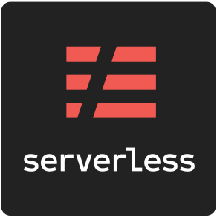
Serverless (бессерверный) подход - это подход, который предполагает развертывание и выполнение приложений в облачной инфраструктуре с оплатой за фактическое использование без аренды или покупки серверов.
Важно! Бессерверный подход позволяет «инкапсулировать» разработчика от работы, связанной с сопровождением серверов. Приложение по-прежнему работает на сервере, но все задачи по его управлению берет на себя поставщик облачных услуг.

Slide 3
При таком подходе обычно реализуются две сервисные модели:
back-end как услуга (BaaS)
Предполагает вместо разработки и поддержки собственных сервисов использовать готовые решения, набор которых формирует универсальный back-end для любого проекта и предлагает разработчикам возможность связывать веб-приложения с серверным облачным хранилищем и API.
функция как услуга (FaaS)
Предполагает декомпозицию серверной части веб-приложения на набор не фиксирующих состояние функций для обработки событий и запросов. Функции выполняются только в ответ на триггеры (такие, как взаимодействие с пользователем, события обмена сообщениями или изменения базы данных) и могут масштабироваться независимо, поскольку они не имеют состояния

Slide 4
Преимущества
Недостатки
абстракция от внешней инфраструктуры
низкие эксплуатационные расходы
максимальная эластичность
эффективная стоимость
балансировка нагрузки
встроенные интеграции.
необходимость контроля за поставщиками, привязка к определенному поставщику,
холодный старт
низкая устойчивость к атакам
неприспособленность к долгосрочным процессам.

Slide 5
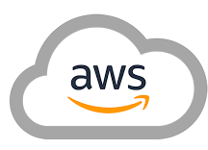


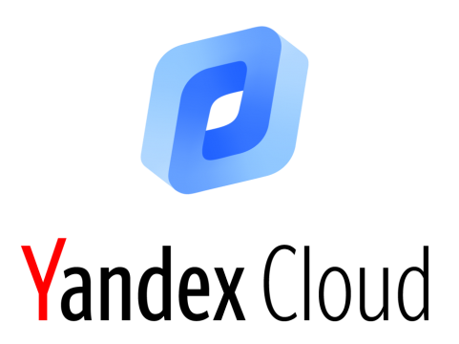
Платформы для развертывания
AWS (Amazon)
Основной сервис - AWS Lambda.
Поддерживает Python, Java, Go, PowerShell, Node. js, C#.
Microsoft Azure
Основной сервис - Azure Functions.
Поддерживает Python, Java, C# , JavaScript, F#, TypeScript, PowerShell.
Google Cloud Platform
Основной сервис - Google Cloud Functions.
Поддерживает Java , NET Core, Ruby, Node. js , Go, Python.
Yandex.Cloud (отечественная платформа)
Основной сервис - Yandex Cloud Functions.
Поддерживает Node.js, Python, Go, PHP, Bash, Java, C# и R.

Slide 6
Фреймворки для разработки
Serverless Framework — набор инструментов с открытым исходным кодом для развертывания и эксплуатации бессерверных архитектур. Поддерживает таких облачных провайдеров как AWS, Microsoft Azure, Apache OpenWhisk, Google Cloud, Kubeless, Spotinst и Auth0 Webtasks.
Zappa — опенсорсный фреймворк для Python, который поддерживает Python WSGI приложения, такие как Flask или Django, упрощая их развертывание в AWS Lambda.
Chalice — микрофреймворк Python для бессерверных приложений, созданный командой AWS. Единственный поддерживаемый язык — Python, а AWS — единственный поддерживаемый облачный провайдер.

Slide 7

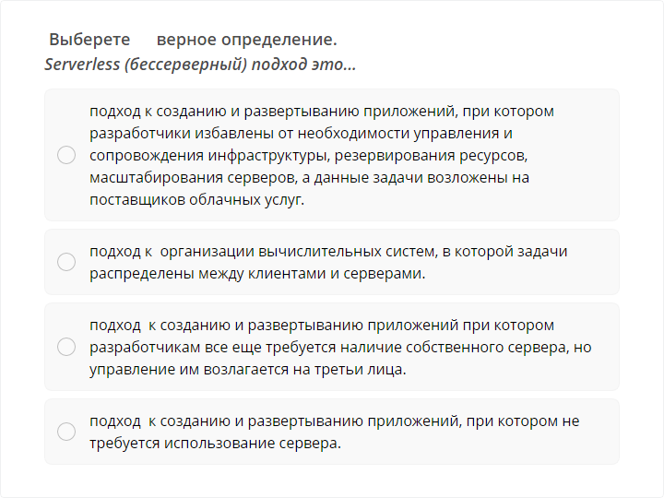
Тест
Щелкните кнопку Тест для редактирования этого теста

